Slide 1
Алгоритм “Решето Эратосфена” для поиска простых чисел
Группа №10
Илья Томашенко
Григорий Свенцицкий
Ментор: Артем Белский

Slide 2
Описание
Выписать подряд все целые числа от двух до n (2, 3, 4, …, n).
Пусть переменная p изначально равна двум — первому простому числу.
Зачеркнуть в списке числа от 2p до n считая шагами по p (это будут числа кратные p: 2p, 3p, 4p, …).
Найти первое незачёркнутое число в списке, большее чем p, и присвоить значению переменной p это число.
Повторять шаги 3 и 4, пока возможно.

Slide 3
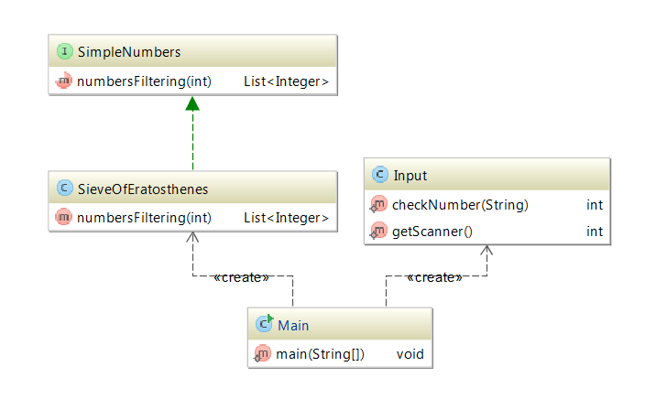
UML диаграма
Ссылка на проект: https://github.com/snitelol/FinalProject

Slide 4
Список информационных ресурсов
https://ru.wikipedia.org/wiki/ Решето_Эратосфена
https://en.wikipedia.org/wiki/Sieve_of_Eratosthenes
Horstmann Cay S., Cornell G. Core Java.Volume I and II, 9th edition / Prentice Hall, 2012
Eckel Bruce "Thinking in Java" 4th edition

